Slide 1
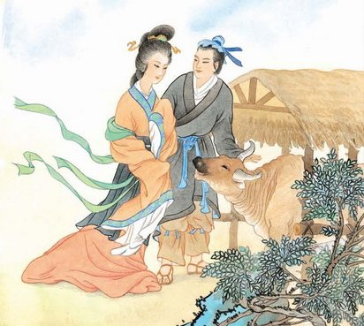
牛
郎
织
女

Slide 2

民间故事
民间故事指群众口头创作、口头流传，并不断地被修改、添加、润色、提升的一种文学形式。民间故事大多直接反映了劳动人民的美好愿望，反映了人民群众的强烈要求。

Slide 3
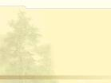
阅读欣赏：
鹊 桥 仙
宋 秦观
纤云弄巧，飞星传恨，
银汉迢迢暗度。
金风玉露一相逢，
便胜却人间无数，
柔情似水，佳期如梦，
忍顾鹊桥归路。
两情若是久长时，
又岂在朝朝暮暮。
然后选读自己特别喜欢的部分。
把不懂的地方记下来，和大家讨论。

Slide 4

Sǎo péng shuāi chèn
嫂子 牛棚 衰老 趁机
zhēng zhá xiōng tiǎn zhuài
挣 扎 波涛汹涌 舔 拽
表嫂 衰落 衰弱 衰退 趁热打铁
扎实 挣脱 挣钱 汹涌澎湃 工棚

Slide 5
很久很久以前，有个孤儿跟着哥哥嫂子过日子。哥哥嫂子待他很不好，叫他吃剩饭，穿破衣裳，每天天不亮，就赶他上山放牛。他没有名字，大家都叫他牛郎。

Slide 6
很久和久以前，有个孤儿跟着哥哥嫂子过日子。哥哥嫂子待他很不好，叫他吃剩饭，穿破衣裳，每天天不亮，就赶他上山放牛。他没有名字，大家都叫他牛郎。
孤苦伶仃

Slide 7
牛郎照看那头老牛很周到。每天放牛，他总是挑最好的草地，让它吃又肥又嫩的青草；老牛渴了，他就牵着它到小溪的上游，去喝最干净的溪水。那头老牛跟他也很亲密，常常用温和的眼光看着他，有时候还伸出舌头舔舔他的手呢。

Slide 8
牛郎照看那头老牛很周到。每天放牛，他总是挑最好的草地，让它吃又肥又嫩的青草；老牛渴了，他就牵着它到小溪的上游，去喝最干净的溪水。那头老牛跟他也很亲密，常常用温和的眼光看着他，有时候还伸出舌头舔舔他的手呢。
心地善良、勤劳肯干

Slide 9
明天黄昏的时候，你翻过右边那座山，山那边有一个湖，湖边有一片树林。在树林里，你会遇到一位美丽的姑娘。可别错过了这个机会呀！
第二天黄昏，牛郎翻过右边的那座山，来到湖边的树林里。
忠厚老实

Slide 10

原来她是王母娘娘的外孙女，织得一手好彩锦，名字叫织女。每天早晨和傍晚，王母娘娘拿她织的彩锦装饰天空，那就是灿烂的云霞。
心灵手巧

Slide 11

这天下午，王母娘娘多喝了几杯美酒，靠在宝座上睡着了。织女和众仙女见机会难得，便一起飞到了人间。

Slide 12
牛郎和织女在树林里相识了。交谈中，牛郎明白织女的身份，织女也知道了牛郎的遭遇。织女见牛郎心眼儿好，又能吃苦，便决心留在人间，做牛郎的妻子。
心地善良

Slide 13
从此，牛郎在地里耕种，织女在家里纺织。
男耕女织

Slide 14
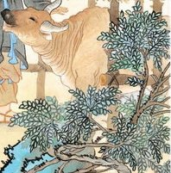
我不能帮你们下地干活了，咱们快分手了。我死了以后，你把我的皮剥下来留着，碰到赶紧的事，你就披上我的皮……

Slide 15
一天，王母娘娘趁牛郎到地里干活，便带领天兵天将闯进牛郎家里，来抓织女。两个孩子跑过来，死死地抓住妈妈的衣裳，王母娘娘狠狠一推，两个孩子跌到在地。王母娘娘拽着织女，一齐飞向天宫。织女一边挣扎，一边望着两个孩子大声喊：“快去找爸爸！”

Slide 16
一天，王母娘娘趁牛郎到地里干活，便带领天兵天将闯进牛郎家里，来抓织女。两个孩子跑过来，死死地抓住妈妈的衣裳，王母娘娘狠狠一推，两个孩子跌到在地。王母娘娘拽着织女，一齐飞向天宫。织女一边挣扎，一边望着两个孩子大声喊：“快去找爸爸！”
粗暴野蛮、凶狠歹毒

Slide 17
王母娘娘拔下头上的玉簪往背后一划，霎时间，牛郎的前面出现一条天河。天河很宽，波涛汹涌，牛郎飞不过去了。
冷酷无情、心狠手辣

Slide 18
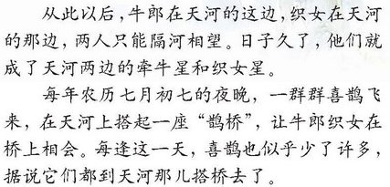
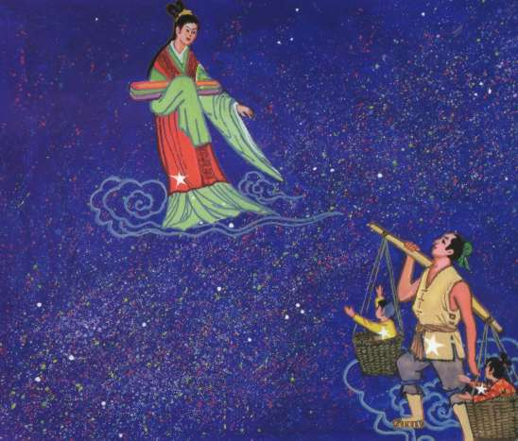

Slide 19
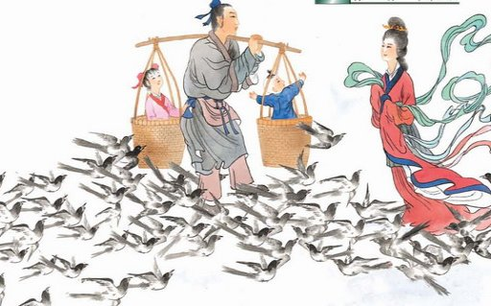
（ ）生活很苦, 人称牛郎。
（ ）照看周到，老牛亲密。
（ ）来到森林，见到织女。
（ ）老牛说话，指点机会。
（ ）男耕女织，日子美满。
（ ）闯入家中，抓走织女。
( ) 牛郎喂牛，老牛诀别。
（ ）相遇相知，结为夫妻。
（ ）王母知情，发誓严惩。
（ ）心急如焚，追赶被阻。
（ ）喜鹊搭桥，一年一见。
（ ）隔河相望，化作星辰。

Slide 20
（1）生活很苦，人称牛郎。
（ 2）照看周到，老牛亲密。
（ 4）来到森林，见到织女。
（ 3）老牛说话，指点机会。
（6 ） 男耕女织，日子美满。
（ 9）闯入家中，抓走织女。
( 7)牛郎喂牛，老牛诀别。
（5 ）相遇相知，结为夫妻。
（8）王母知情，发誓严惩。
（10）心急如焚，追赶被阻。
（12）喜鹊搭桥，一年一见。
（11）隔河相望，化作星辰。

Slide 21

美
丽
的
民
间
故
事
《白蛇传》
《梁山伯与祝英台》
《孟姜女》

